Slide 1
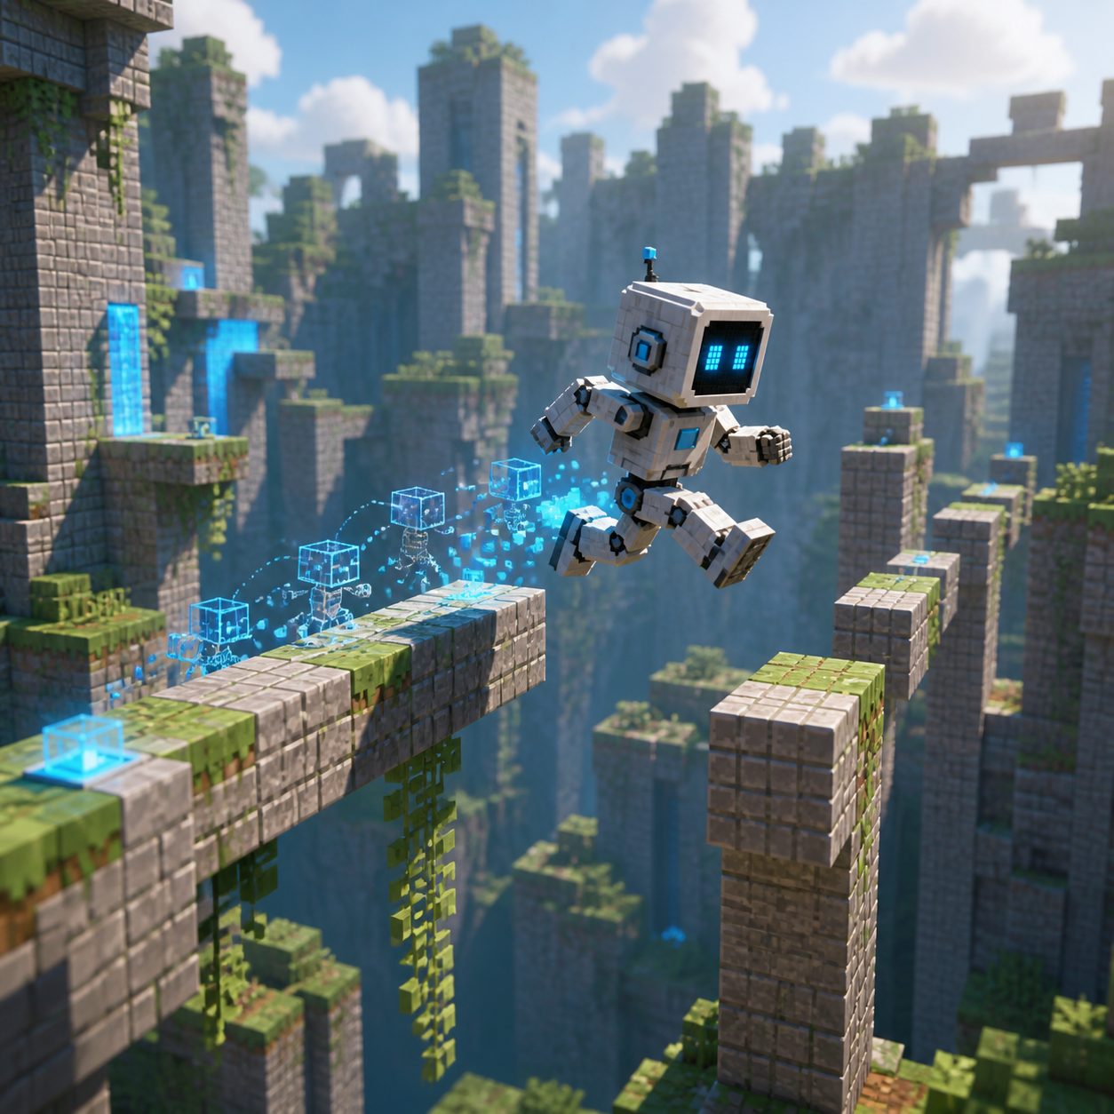
INTELIGÊNCIA ARTIFICIAL NO MINECRAFT
Aprendendo
parkour com
Q-Learning
Um agente tabular que aprende com a física real do jogo — sem regra pronta para cada salto.
Parkour construído dentro do mapa world_labirinto
Notes:
Responsável sugerido: Integrante 1
Tempo: 0min30s
Abrir com a pergunta: como ensinar um bot a decidir o momento certo de andar, correr ou pular?
Deixar claro que o cenário é um percurso de parkour dentro do mundo do labirinto; não apresentaremos algoritmos de busca do labirinto.
Antecipar a ideia central: o bot aprende por tentativa, recompensa e atualização da tabela Q.
[Sources]
- README.md
- config/cenarios/labirinto_parkours.json
- Imagem: OpenAI ImageGen; prompt registrado em work/presentation-build/source-notes.txt
[/Sources]

Slide 2
PROBLEMA ESCOLHIDO
O salto certo exige aprender com a física real
O agente não recebe a regra
“se há buraco, pule”.
Roteiro em 15 minutos
01
Problema
3 min
observa posição, velocidade e apoios à frente
escolhe um controle por tentativa e experiência
aprende com chegada, avanço, queda e travamento
02
Modelagem
4 min
03
Implementação
4 min
04
Resultados + conclusão
4 min
02
Notes:
Responsável sugerido: Integrante 1
Tempo: 1min30s
Definir o problema como controle sequencial: cada decisão muda a próxima situação física.
Explicar que escrever regras para todos os vãos e alturas ficaria frágil e específico demais.
Apresentar rapidamente a divisão de tempo. O objetivo é chegar aos resultados antes dos 13 minutos e concluir com calma.
[Sources]
- docs/GUIA_Q_LEARNING.md
- docs/COMO_O_PROJETO_FUNCIONA.md
[/Sources]

Slide 3
PROBLEMA ESCOLHIDO
Três pistas aumentam a dificuldade em etapas
Todas avançam 53 blocos na direção −X e terminam na mesma plataforma.
01
02
03
frente_1
frente_2
frente_3
Vãos de 1 bloco
Primeiro treino
Vãos de 2 blocos
Mais velocidade
Alturas variadas
Queda com dano
A dificuldade cresce sem trocar o algoritmo — muda apenas o cenário observado.
03
Notes:
Responsável sugerido: Integrante 1
Tempo: 1min00s
Mostrar que o labirinto é apenas o mundo onde as três pistas foram construídas.
A progressão permite começar simples e só depois introduzir saltos longos, variação de altura e dano.
Fazer a transição: para aprender nesses três níveis, o agente precisa transformar o mundo contínuo em um estado discreto.
[Sources]
- config/cenarios/labirinto_parkours.json
- README.md
- testes/teste_q_learning.py
[/Sources]

Slide 4
MODELAGEM
Modelar bem torna a física aprendível
Estado
Ações
Recompensa
3.456
4
+ / −
situações
controles
sinais
Piso nas 4 células seguintes
Altura do apoio
Fase do salto e velocidade
Andar
Correr
Correr + pular
Andar + pular
Avançar e chegar: positivo
Demorar, cair ou travar: negativo
04
Notes:
Responsável sugerido: Integrante 2
Tempo: 1min45s
Explicar que Q-Learning tabular exige um índice inteiro de estado.
O modo piso combina quatro bits de apoio, seis classes de altura, posição no bloco, fase vertical e faixa de velocidade: 16 × 6 × 4 × 3 × 3 = 3.456.
As quatro ações são restritas ao corredor reto. A recompensa usa progresso líquido para evitar ganhar pontos oscilando para frente e para trás.
[Sources]
- src/parkour/estado.py
- src/parkour/acoes.py
- src/parkour/recompensa.py
- config/parkour.json
[/Sources]

Slide 5
MODELAGEM
A tabela Q melhora a ação a cada experiência
Explorar antes de confiar
ATUALIZAÇÃO DE BELLMAN
Q(s,a) ← Q(s,a) + α ·
[r + γ · max Q(s′,a′) − Q(s,a)]
ε: 1,00 → 0,05
com probabilidade ε, sorteia uma ação permitida
caso contrário, usa o maior valor já aprendido
o decaimento 0,9995 mantém exploração por milhares de episódios
α = 0,20 γ = 0,97
05
Notes:
Responsável sugerido: Integrante 2
Tempo: 1min30s
Ler a equação em linguagem simples: comparar o valor atual com a recompensa imediata mais o melhor futuro conhecido.
Destacar que α controla quanto a experiência nova corrige a tabela e γ valoriza consequências futuras.
Explicar epsilon-greedy: exploração aleatória não é outro agente; faz parte do próprio Q-Learning.
[Sources]
- src/parkour/q_learning.py
- config/parkour.json
- docs/GUIA_Q_LEARNING.md
[/Sources]

Slide 6
IMPLEMENTAÇÃO SIMPLES
Cada episódio fecha um ciclo entre jogo e aprendizado
1
2
3
4
5
Minecraft
Estado
Ação
Recompensa
Tabela Q
posição e velocidade reais
situação vira um índice
andar, correr ou pular
avanço, queda ou meta
Bellman atualiza o valor
Meta, queda, travamento ou tempo encerram o episódio — depois, ele reinicia.
06
Notes:
Responsável sugerido: Integrante 2
Tempo: 1min30s
Percorrer o fluxo da esquerda para a direita, sempre ligando o conceito ao arquivo correspondente.
A ação dura quatro ticks, ou cerca de 200 ms, e a meta é verificada a cada tick para não perder o instante do pouso.
Ao final do episódio, a tabela e o histórico podem ser salvos e o epsilon diminui.
[Sources]
- docs/COMO_O_PROJETO_FUNCIONA.md
- src/parkour/ambiente_mc.py
- src/parkour/treinar.py
[/Sources]

Slide 7
IMPLEMENTAÇÃO SIMPLES
A implementação mantém algoritmo e Minecraft desacoplados
Núcleo do aprendizado
Responsabilidades claras
q_learning.py só conhece estados, ações e recompensas
ambiente_mc.py executa controles e observa a física real
estado.py discretiza apoios, altura, movimento e velocidade
treinar.py organiza episódios, persistência e histórico CSV
alvo = recompensa
if not terminou:
alvo += gama * melhor_futuro
erro = alvo - valor_atual
Q[estado][acao] += alfa * erro
07
Notes:
Responsável sugerido: Integrante 3
Tempo: 1min30s
Mostrar que a equação cabe em poucas linhas; a maior dificuldade não é a fórmula, mas definir boas observações e recompensas.
O desacoplamento permite testar Bellman, persistência e recompensa sem abrir o Minecraft.
A física, porém, não é simulada: quando o bot treina, posição e velocidade vêm do jogo aberto.
[Sources]
- src/parkour/q_learning.py
- src/parkour/ambiente_mc.py
- src/parkour/estado.py
- src/parkour/treinar.py
[/Sources]

Slide 8
IMPLEMENTAÇÃO SIMPLES
Bots paralelos alimentam uma única tabela Q
N bots × episódios por bot
Uma única tabela Q compartilhada
4 bots × 100 rodadas = 400 episódios
bloqueio interno evita perder atualizações simultâneas
salvamento cria uma fotografia consistente da tabela
equipe do Minecraft desliga colisão entre os bots
cada episódio ainda usa a física real do seu bot
O paralelismo aumenta a coleta de experiências; ele não muda o algoritmo Q-Learning.
08
Notes:
Responsável sugerido: Integrante 3
Tempo: 1min15s
Diferenciar paralelismo de múltiplos modelos: todos atualizam a mesma tabela.
A trava protege escolhas, atualizações e persistência; o teste concorrente confirmou 4.000 visitas sem perda.
No jogo, a equipe sem colisão evita que os bots se empurrem, mas eles continuam colidindo com blocos do percurso.
[Sources]
- README.md
- src/parkour/q_learning.py
- src/parkour/main.py
- testes/teste_q_learning.py
[/Sources]

Slide 9
RESULTADOS
Software validado; desempenho ainda será medido
Resultados disponíveis hoje: corretude do software e consistência dos cenários — não uma taxa de sucesso treinada.
30/30
3
3.456
verificações passaram
pistas com rota válida
estados discretos
Bellman, estado, recompensa, meta, persistência, concorrência e CSV.
frente_1, frente_2 e frente_3 mantêm geometrias separadas.
Representação compacta para decidir saltos no corredor reto.
09
Notes:
Responsável sugerido: Integrante 4
Tempo: 1min30s
Começar pelo limite: o repositório não contém CSV ou modelo treinado para afirmar taxa de chegada.
Apresentar o que foi realmente verificado nesta entrega: 30 de 30 checagens locais passaram.
Citar exemplos: Bellman, meta no tick exato do pouso, três pistas solucionáveis, concorrência e arquivo compartilhado válido.
Concluir que o sistema está pronto para a etapa experimental conectada ao servidor.
[Sources]
- Execução local em 2026-08-16: python -m testes — 30/30 passaram
- testes/teste_q_learning.py
- src/parkour/estado.py
- config/cenarios/labirinto_parkours.json
[/Sources]

Slide 10
RESULTADOS
O próximo passo é treinar e avaliar no servidor
O que já está pronto
O que falta comprovar
treino exclusivamente com observações reais do Minecraft
reset, queda, travamento e meta tratados no episódio
modelo e histórico CSV persistidos após cada rodada
treinar cada pista e registrar taxa de chegada em várias tentativas
automatizar um comando de avaliação sem exploração
ler blocos dinâmicos ao vivo em vez de depender só do mapa exportado
Princípio de avaliação: separar “o código funciona” de “a política aprendeu”.
10
Notes:
Responsável sugerido: Integrante 4
Tempo: 1min00s
Não tratar a ausência de métricas de treino como falha escondida; ela define claramente a próxima etapa.
O primeiro experimento sugerido é treinar frente_1, executar várias avaliações com epsilon zero e registrar taxa de chegada.
Blocos dinâmicos exigirão observação ao vivo e reset do cenário, especialmente em pistas mais complexas.
[Sources]
- docs/PARTES_PARA_IMPLEMENTAR.md
- README.md
- src/parkour/treinar.py
[/Sources]

Slide 11
CONCLUSÃO
O parkour vira um problema
de aprendizado porque cada salto
produz a próxima experiência.
Modelagem
Implementação
Próximo passo
3.456 estados e 4 ações capturam o essencial do salto.
Minecraft fornece a física; a tabela Q guarda a experiência.
Treinar, avaliar várias tentativas e medir taxa de chegada.
Notes:
Responsável sugerido: Integrante 4
Tempo: 0min45s
Retomar a pergunta inicial e responder: o bot aprende porque cada ação real vira uma atualização de valor.
Reforçar a mensagem de honestidade experimental: a arquitetura foi validada; a política ainda precisa ser treinada e medida no servidor.
Encerrar abrindo para perguntas sobre estado, recompensa, paralelismo ou plano de avaliação.
[Sources]
- Síntese de README.md e dos módulos src/parkour/
[/Sources]

